Slide 1



Diplomatura en Inteligencia Artificial
Esta foto de Autor desconocido está bajo licencia CC BY-NC
Practico 3: Análisis de Sentimientos en Tweet
Alumno: Gonzalez Marta Elizabeth
Mes: Julio26
Profesor: Ing. Jaureguy Martin

Slide 2
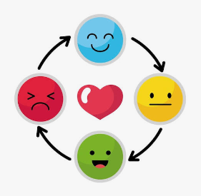
Objetivo del TP
Análisis de sentimiento sobre tweets en inglés, combinando:
• Modelos clásicos de ML (Naive Bayes, Regresión Logística) vs. un modelo pre-entrenado (TextBlob)
• Modelado de tópicos no supervisado (BERTopic)
• Embeddings de palabras (Word2Vec propio + GloVe pre-entrenado)
• Análisis de grafos (red de menciones entre usuarios, red de hashtags)
• Métricas de asociación: similitud coseno y PMI
• Feature engineering y validación rigurosa del modelo (train/validación/test)

Slide 3
Notebook 00 – Carga y Descubrimientos
Descubrimientos:
Ningún dataset tiene nulos; puede haber duplicados de texto (retweets/contenido repetido), no son errores de carga.
Hay outliers de longitud tanto por exceso (URLs largas / texto sin espacios) como por defecto (tweets muy cortos) — se identificaron con el criterio de rango intercuartílico (IQR).
La longitud del tweet no muestra una relación fuerte con la clase de sentimiento a simple vista (correlación cercana a 0).
La actividad por usuario está concentrada: pocos usuarios muy activos generan una porción desproporcionada de tweets (usuarios "hub").
El volumen de tweets por día varía bastante.

Slide 4
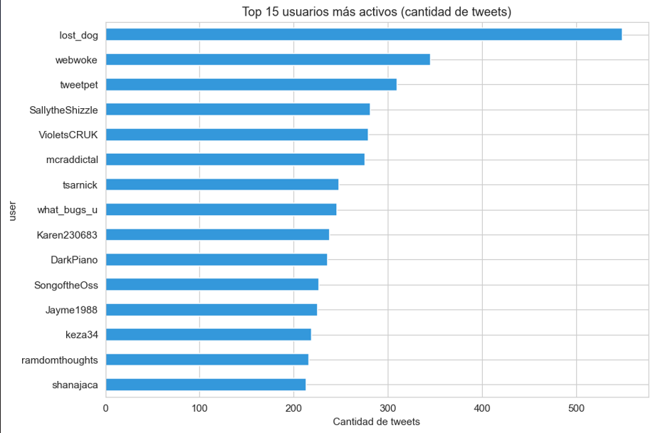
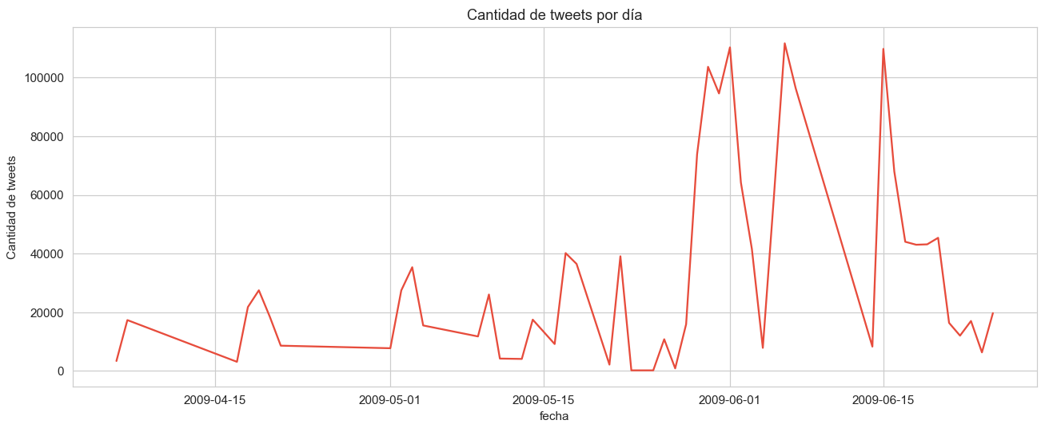
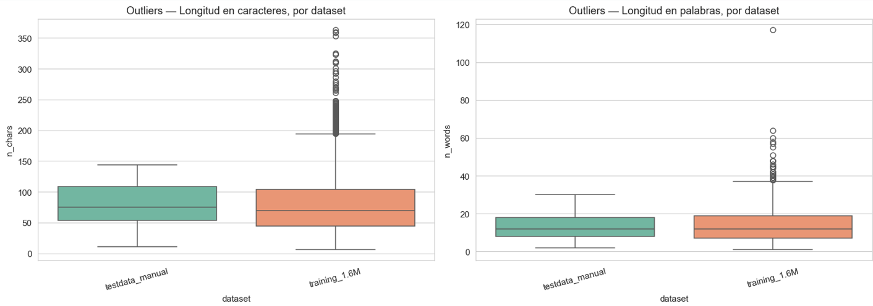
Notebook 01 – continuación

Slide 5
Notebook 01 – Union – EDA - Preprocesamiento
Unión de datasets: en un único megaset.
Menciones y hashtags: se extrajeron del texto crudo, antes de la limpieza, para poder construir los grafos de usuarios del Notebook 3.
Análisis temporal ampliado a todo el rango de fechas del megaset (para alimentar el análisis de evolución temporal de la red de menciones en el Notebook 3).
Limpieza de texto: decodificación HTML, negaciones conservadas, y lematización.
Feature engineering: se construyeron 14 features estructuradas (signos de puntuación, mayúsculas, elongaciones, emoticones, conteo de menciones/hashtags, y un score de polaridad léxica basado en nltk.opinion_lexicon) — un chequeo rápido mostró que varían de forma coherente con el sentimiento real, especialmente lex_pos_neg_diff.

Slide 6
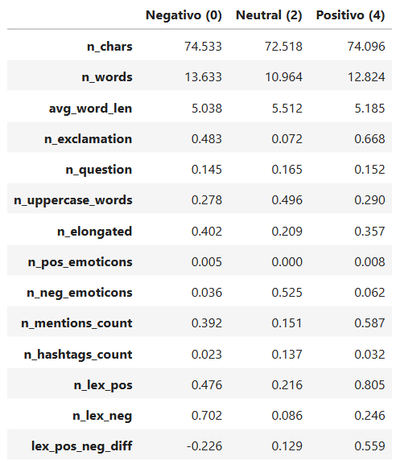
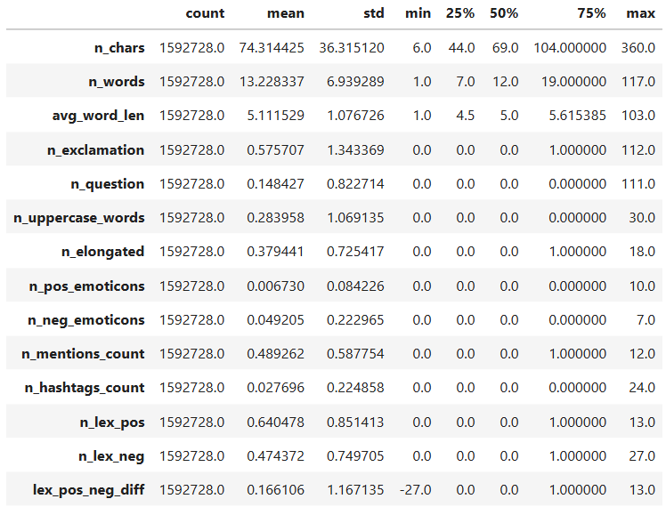

Slide 7
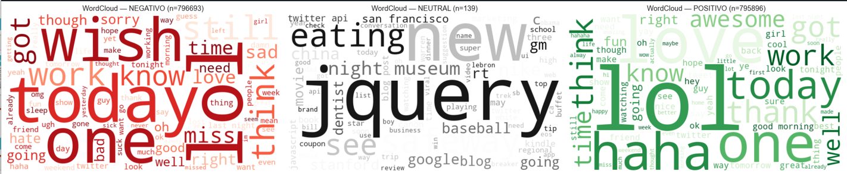

Slide 8

Notebook 02: Entrenamiento de Modelo
Se agregó un split de 3 partes (train/validación/test, 70/15/15 estratificado).
El test se guarda pero no se toca en este notebook.
Modelos candidatos: Naive Bayes, Regresión Logística, Regresión Logística.
Se efectua Feature Engineering y se evalúa con classification_report en train y en validación, permitiendo detectar overfitting mirando el gap entre ambos.
Se guardan los 3 modelos entrenados, el vectorizador TF-IDF y el scaler de features.
Selección del mejor modelo.

Slide 9
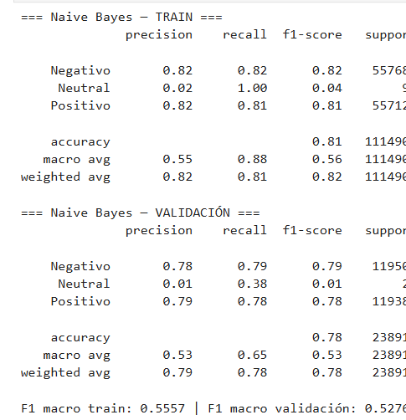
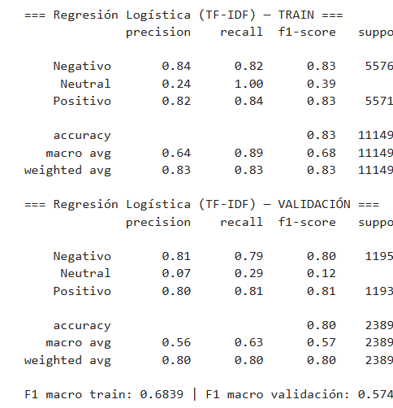
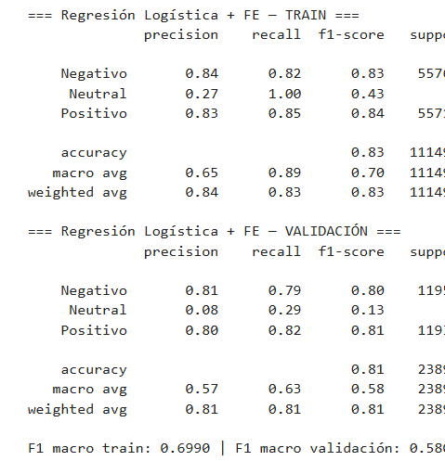

Slide 10
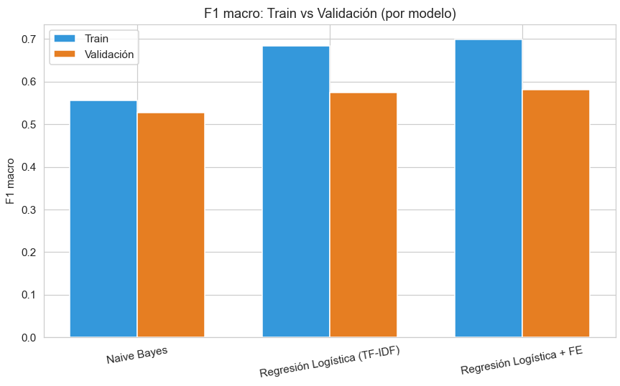

Observación: es esperable que el F1 en train sea algo más alto que en validación en los tres modelos (los modelos siempre ven mejor lo que ya usaron para aprender) — lo importante es que el gap no sea enorme. Un gap grande indicaría que el modelo está sobreajustando al train y no va a generalizar bien; un gap chico es señal de que el modelo generaliza razonablemente. La elección del mejor modelo (Notebook 3) usa el F1 de validación, no el de train, justamente para no premiar a un modelo que solo memorizó.

Slide 11
Notebook 03: Validación – selección - evaluación
Se compararon los 3 modelos candidatos (entrenados en el Notebook 2) en validación, usando F1 macro como criterio de selección.
Se eligió el modelo con mejor F1 macro en validación, evitando elegir mirando el test, pára no sesgar la evaluación final.
El conjunto de test se usó una única vez, exclusivamente para medir la generalización del modelo ya elegido — no se usó en ningún momento anterior del proyecto.
Se comparó el modelo elegido contra TextBlob (pre-entrenado) sobre ese mismo test.
Se usó similitud coseno para interpretar los errores del modelo final sobre test.

Slide 12
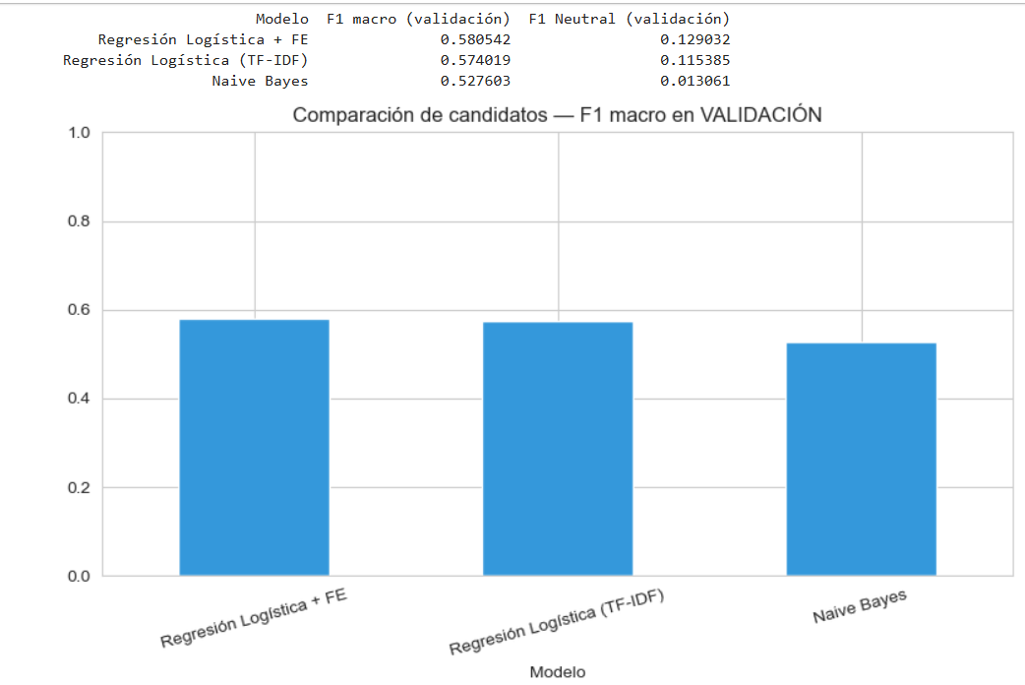

Slide 13
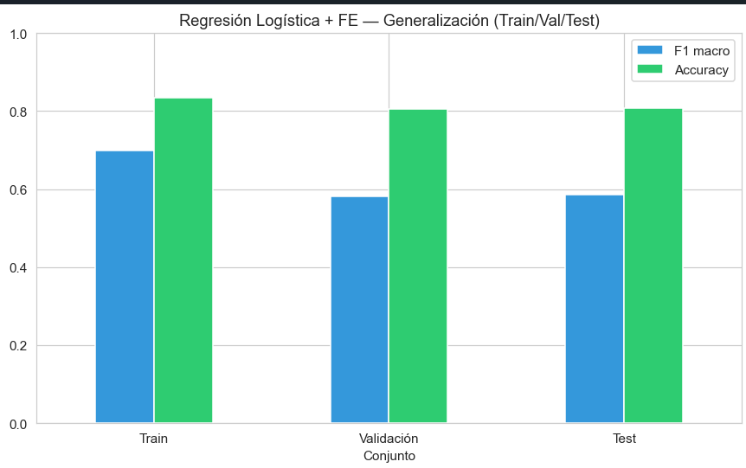
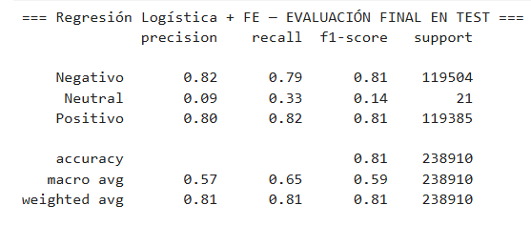
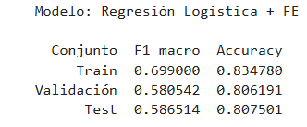

Slide 14
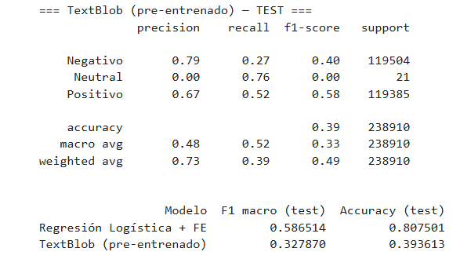
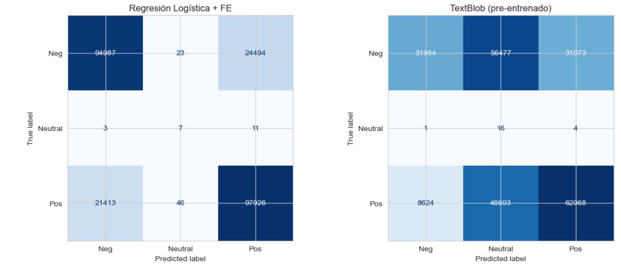

Slide 15

Notebook 04 – Predicciones
Se generaron predicciones detalladas sobre el conjunto de test usando el modelo elegido en el Notebook 3, con ejemplos concretos de aciertos y errores.
Se armó una función de predicción reutilizable (predecir_sentimiento) para clasificar texto nuevo, aplicando la misma limpieza del Notebook 1.
Las predicciones completas se exportaron a ../data/processed/predicciones_test.csv.

Slide 16

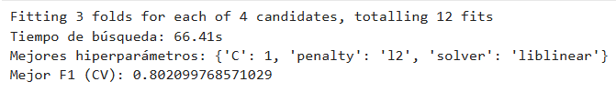

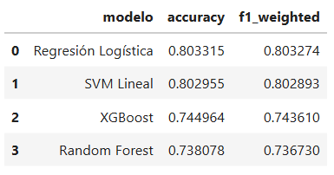




Notebook 04 - continuación
Primer paso
Modelo XGBoost
Regresión Logística – búsqueda de mejor hiperparámetro
SVM Lineal – búsqueda de mejor hiperparámetros
Random Forest – búsqueda de mejor hiperparametros

Slide 17
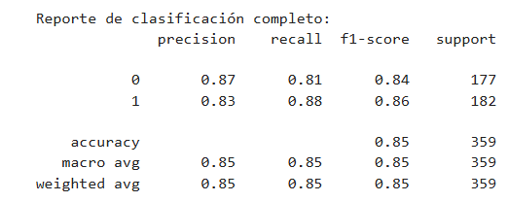

Notebook 05 - Validación
Validación cruzada sobre Train con K-fold
Evaluación completa

Slide 18
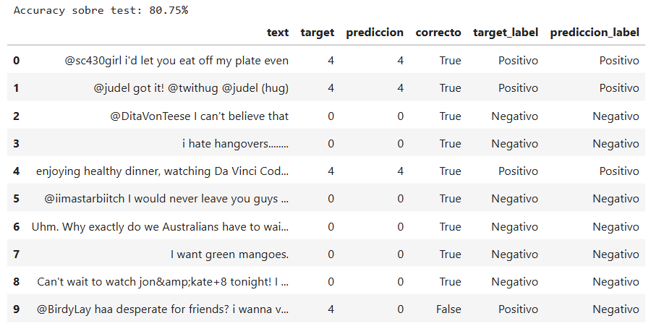
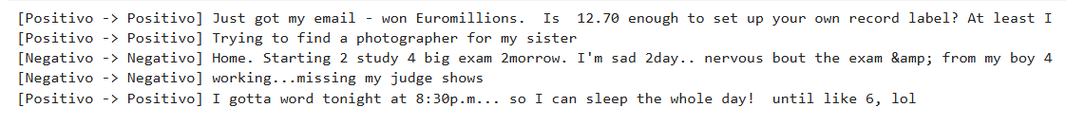

Slide 19
Notebook 05 – Topics, Embedding, Grafos
BERTopic a escala: se ajustó sobre una muestra estratificada (~8% del megaset) y se propagó al resto con .transform().
Se reemplazó UMAP + HDBSCAN por PCA + KMeans: misma función conceptual, pero sin los problemas de threading/deadlock.
Word2Vec propio se entrenó sobre el megaset completo (>1.6M tweets) — el corpus es lo suficientemente grande como para dar analogías razonables sin depender exclusivamente de GloVe pre-entrenado.
Grafos de usuarios: red de menciones (@usuario→@usuario) con detección de comunidades sobre un subgrafo de los usuarios más centrales, y red de co-ocurrencia de hashtags.
Evolución temporal de la red: se calcularon las métricas de la red de menciones semana a semana, mostrando cómo cambia el volumen y la densidad de interacción a lo largo del tiempo.

Slide 20
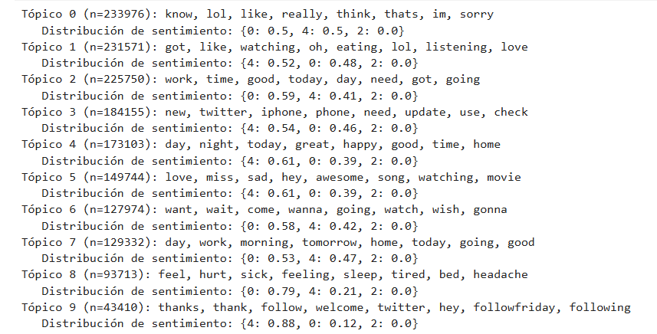
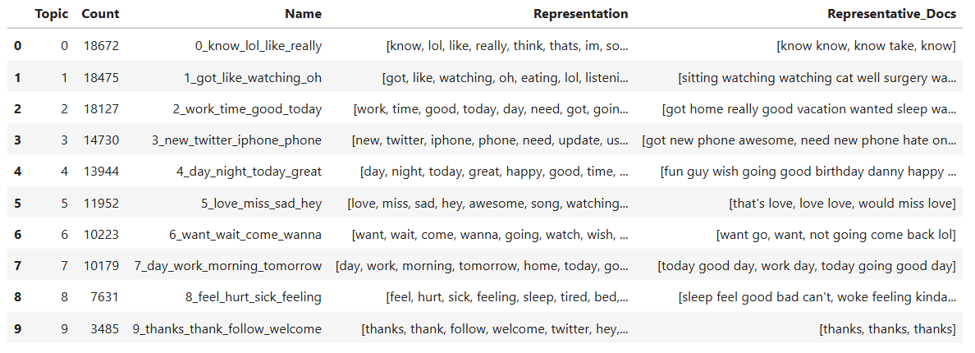

Slide 21
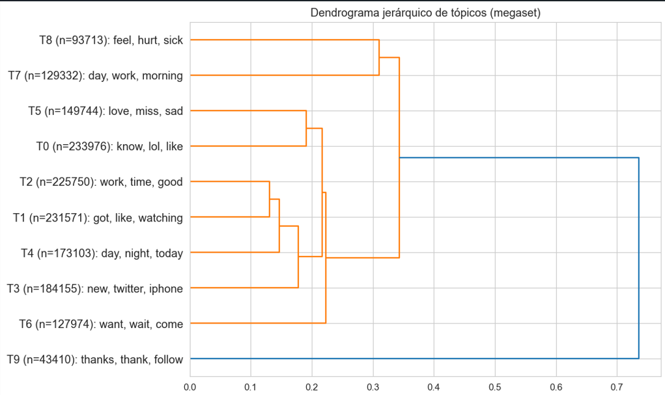

Slide 22
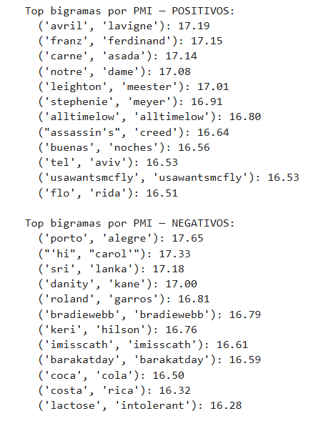

Slide 23
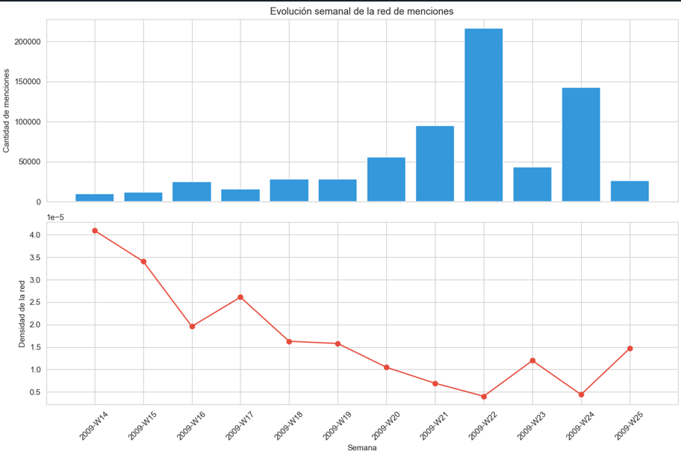

Slide 24
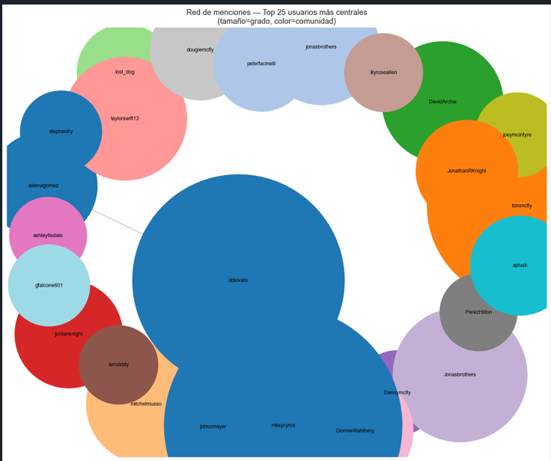

Slide 25
Para cada tópico de BERTopic, buscamos el usuario más mencionado dentro de él y la semana con más tweets — si un tópico tiene un usuario que concentra un % alto de las menciones, o un pico muy marcado en una semana puntual, es señal de que ese tópico está capturando un evento o figura específica

Slide 26

Conclusiones
El sentimiento en tweets es aprendible con modelos clásicos relativamente simples.
Superan a un modelo pre-entrenado genérico, en esta tarea.
El análisis complementario (tópicos, embeddings, grafos, PMI) confirma de manera cruzada, los mismos patrones temáticos y de sentimiento encontrados por los modelos supervisados.

Slide 27
Gracias!

